Slide 1
文本分类
监督学习过程
什么是文本分类？
文档分类就是用计算机程序来确定指定文档和预先定义类别之间的隶属关系
通过某种策略，利用已有的预先定义的文档作为训练集，建立一种分类模式，然后将预分类的文档与类别建立映射关系的过程

Slide 2
文本分类的意义
为什么要分类，有什么用
新一代人工智能技术基础?
指定主题类别、主题或类型
垃圾邮件检测
身份识别、年龄/性别鉴定
语言识别
机器阅读
自动翻译
问答系统
舆情分析，判断一段文本的情感倾向（正面还是负面的）
情绪分析对特定信息的判断
电商平台营销
……

Slide 3
文档分类概念
代表预分类文档
代表类别
上述映射关系是多样的，可以是一对一的，也可以是一对多的，也就是一篇文档可以是多归属的
文本分类的映射规则是系统根据已经掌握的每类若干样本的数据信息，总结出分类的规律性而建立的判别公式或判别规则
在遇到新文本时，根据总结出的判别公式或规则，确定此新文本的相关类别

Slide 4
文档分类方法分类
一般文档自动分类方法有三类：
基于领域专家知识法，该方法通过领域专家来编制规则库，规则库要面向各个知识领域，缺少灵活性, 实施起来比较困难
词匹配法，相对最简单的分类算法，主要根据文档和类别的特征词中共同出现的词来决定该文档的类别属性，简单易懂，但效果不是很理想，准确率较低
基于统计学习法
先收集一些和领域相关的优秀的训练集合
之后从中挖掘出与领域相关的特征词
然后再利用这些特征词对文档进行分类。在分类过程中，也可以定期或不定期的对训练集进行更新，从而来补充特征词的不足，目前该方法被大多数系统采用，而且效果很好

Slide 5
文档分类方法
基于规则
人工制定分类规则
基于单词及特征组合的规则
垃圾邮件:黑名单地址或各类垃圾邮件特征词及组合
精准高效的规则，分类准确度就会较高
建立和维护这些规则是成本是昂贵的
构建完备的规则难度很大，需长期完善

Slide 6
文档分类方法
机器学习
监督学习方法
假设我们将支持向量机算法应用于一个训练数据集，包括正例数据和反例数据，构建一个文本分类器
向量空间模型用于表示文档，它的优点是作为一个简单且直观的框架，用于实现术语权重、排序和相关反馈
在这个模型中，文档被假定为m维向量空间的一部分，其中m是词汇表中索引词(也称为特征或项目)的数量。也就是说，m代表词汇量。因此，文档d_{i}由索引项向量表示，如下所示:
其中，xij表示文档di的第j个特性的权重值

Slide 7
文档分类方法
机器学习
监督学习方法
文档集合被表示为一个特征权重矩阵，其中每一行对应一个特征向量：
基于上述表示，必须在向量空间模型中确定合适的项权重形式

Slide 8
文档分类方法
TFIDF
特征权重提取
大多数方案都是TFIDF加权的变体，TFIDF是向量空间模型中描述文档最常用的权重计算方法，通过以下基本计算方法对每个特征向量分量进行加权：
为单词i在文档k中的出现频率，N为集合中文档的数量， 是word I出现的文档数量
TFIDF在文档中合并了单词频率，词频 (TF)分量反映了一个术语在文档中的重要性。因此，一个单词在文档中出现的次数越多，它在该文档中的重要性就越大

Slide 9
文档分类方法
TFIDF
特征权重提取
反向文档频率(IDF)分量测量一个单词在集合中的频率。也就是说，IDF反映了这一术语在文档集合中的重要性，因此，如果一个词在文档集合中很常见，就不认为它特别能代表本文件(如“a”、“the”等)，相反，如果该词在文档集合中不常见，则认为它与文档非常相关
TFIDF可以有效地反映词特征在整个文档集中的重要性，在整个文档集中，所有文档都扮演相同的角色(如文本聚类、IR)
集合中的文档可能包含不同数量的词特征，文档长度规范化也被用作术语权重的一部分(例如，TFIDF的标准化，tfc-weighting)

Slide 10
文档分类方法
TFIDF
tfc-weighting
M是文档中所有特征的个数

Slide 13
文档分类方法
结合人工智能的技术的特征抽取和分类算法
模型, 如贝叶斯分类法、决策树算法、最近邻分类、回归模型、神经网络、支持向量机和深度学习等等，基于查询关键词的，如TF-IDF文档向量模型，判断文档与查询关键词矢量的相似度
经过训练和精化后的分类器就形成了自己的主题模式，可以用来判断文档的类别

Slide 14
文档分类方法分类
根据分类结果也可分为二元分类和多元分类
二元分类是对给定一篇文档，判断是否属于该类
多分类，对给定文档计算其与给定类别之间的相似度，按照相似度大小进行排序分类（多标签分类，文本可能属于多个类别）

Slide 15
文本分类过程
一种半监督分类(PU)过程
PU文本分类介绍
文本分类问题的主要挑战是在训练示例集中没有标记可靠的反例文档可用
标记训练数据通常是手工完成的，这是一个痛苦而耗时的过程
反例训练样本的收集尤其困难和费力
反例训练样本不能含有正类
人工收集的反例训练样本可能会由于人为的无意偏见而产生偏差，不利于分类
只有正例样本和未标注训练样本来完成文本分类器的构建

Slide 16
PU文本分类过程
一种半监督分类(PU)过程
可信反例的获得
为了从未标记的样本集中识别出可靠的反例文档，必须确定哪些是反例文档的特征
例如，如果某一特征出现在正例子集中的频率超过80%，而在未标记的例子集中出现的频率低于5%，则认为该项为正例特征，基于这种思想，我们可以得到一个正例特征集
未标记样本集中不包含任何正例特征的文档可视为可信反例
可信反例数量可迭代扩充
可信反例与迭代过程中获得的反例作为最后训练集的反例集合

Slide 17
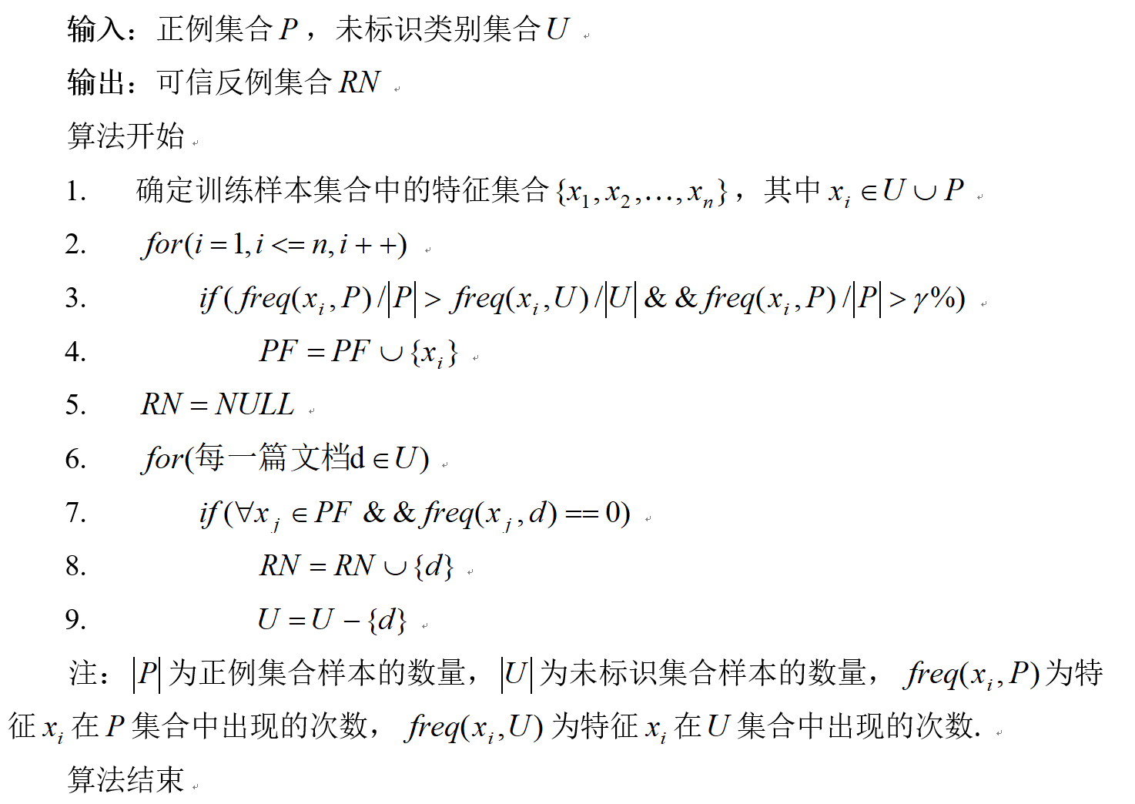
可信反例获取

Slide 18
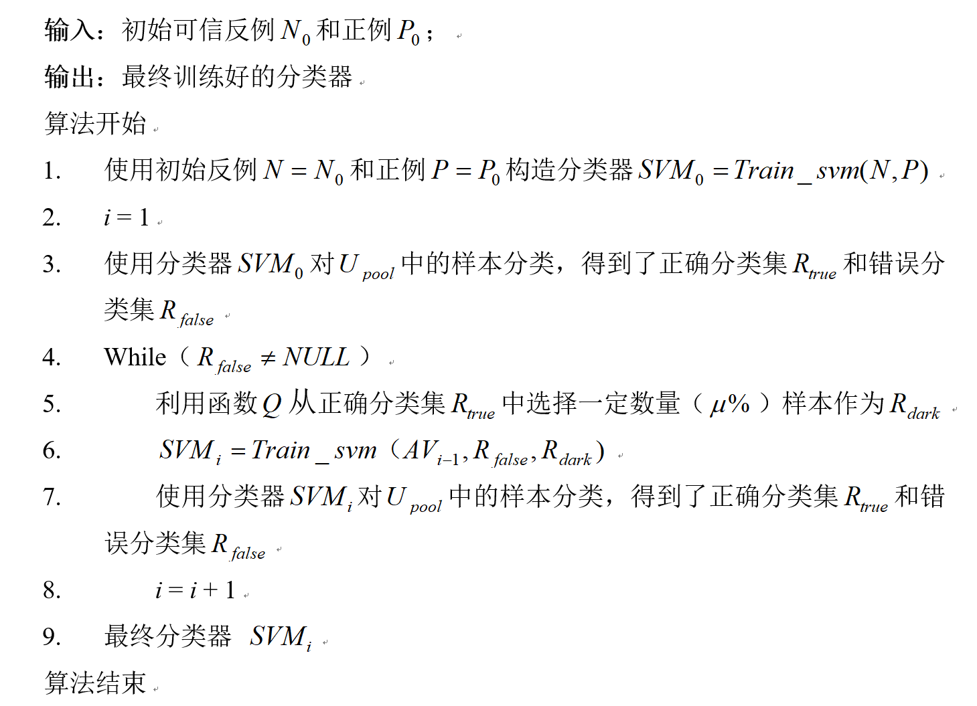
分类器构建

Slide 19
文本分类过程
实例
数据集及分类模型选取
公开数据集
Reuters-21,578、20News group、 RCV1等等
分类模型
贝叶斯分类法、决策树算法、最近邻分类、回归模型、神经网络、支持向量机和深度学习等等

Slide 20
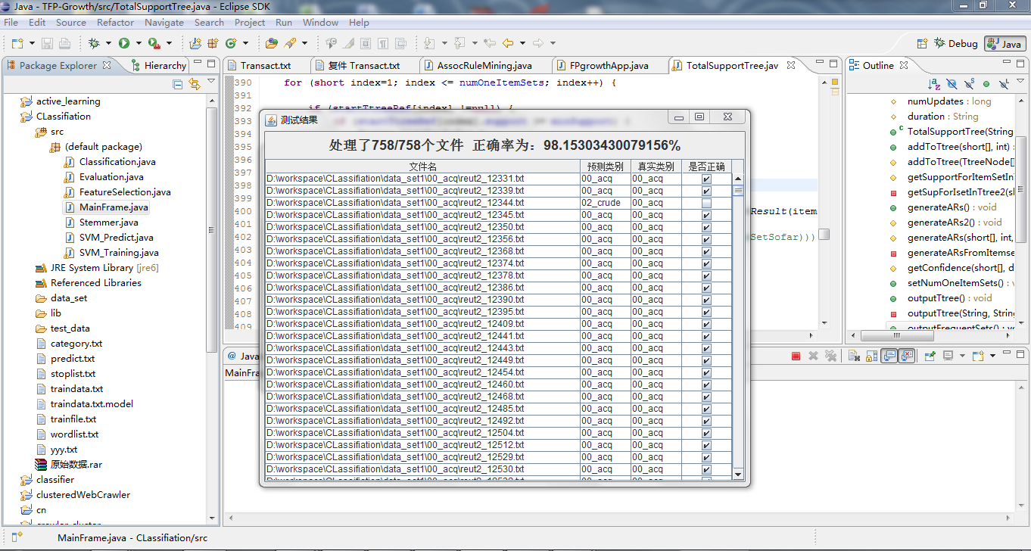
ID | Words | Counts
1 | said | 6112
2 | mln | 4728
3 | dlrs | 4047
4 | year | 3232
5 | cts | 3055
6 | vs | 2984
7 | pct | 2895
8 | corp | 2475
9 | company | 2403
10 | shr | 2379
… | … | …
7937 | holly | 5
7938 | cracking | 5
7939 | incomplete | 5
7940 | automaker | 5
7941 | ambitious | 5

Slide 21
文本分类过程
性能指标
作为一种有监督或半监督学习算法，文本分类的性能评价可以直接反映系统的可用性，大多数分类任务的评估使用Precision, Recall 以及 F-Measure
Precision：是文档中主题相关的部分比重，这衡量了它在拒绝不相关文档方面做得如何
T是测试数据集中相关文档的集合，C是分类器得到的相关文档的集合

Slide 22
文本分类过程
性能指标
Recall：是分类器得到的相关文档在整个相关文档所占比例，它衡量分类器在寻找所有相关文档方面做得如何
T是测试数据集中相关文档的集合，C是分类器得到的相关文档的集合

Slide 23
文本分类过程
性能指标
F-Measure：它被定义为Precision 和 Recall的调和平均值，也被用来衡量分类方法的性能，针对不同的具体要求，根据Precision和Recall的重要性，我们定义F-Measure如下:
反映Precision和Recall值相对重要性的权重
F-Measure

Slide 24
文本分类过程
性能指标
对于初始可信反例的获得，我们定义错误率ERR（%）如下:

Slide 25
朴素贝叶斯文本分类
简单的基于贝叶斯规则的分类方法
依赖于非常简单的文档表示
文本特征提取：词频、词在文档中位置、词在文档中的重要性、词形等
词典模型（Bag of words）：词频
应用于文档和类的贝叶斯规则，概率分类器
类别C={c1，c2，……cm}，给定一篇文档d，最有可能属于哪个类

Slide 26
朴素贝叶斯文本分类
?
Test
document
Machine Learning
NLP
Garbage
Collection
Planning
parser
language
label
translation
…
parser
tag
training
translation
language...
garbage
collection
memory
optimization
region...
planning
temporal
reasoning
plan
language...
learning
training
algorithm
shrinkage
network...
...

Slide 27
朴素贝叶斯文本分类
应用于文档和类的贝叶斯规则
对于文档d和类c，文档d属于c类别的可能性

Slide 28
朴素贝叶斯文本分类
应用于文档和类的贝叶斯规则
MAP, Maximum A Posteriori（最大后验概率）
贝叶斯规则：在所有的类别C={c₁，c₂，……c_{m}} 中，使得：条件概率P(c|d)取最大值的类别
对类别C中的每个类型，计算 [p(d|c)*p(c)]/p(d) 的值，然后选取最大值对应的那个类型c_{i} ，该c_{i}就是最优解c_{MAP}，因此，可以忽略掉分母 p(d)

Slide 29
朴素贝叶斯文本分类
应用于文档和类的贝叶斯规则
多项式Naïve贝叶斯独立假设
假设特征概率P(xi|cj)是独立于c类的

Slide 30
朴素贝叶斯文本分类
应用于文档和类的贝叶斯规则
只有在有非常非常多的训练示例可用的情况下才能估计出来
我们可以只计算语料库中的相对频率
由于每个概率值很小，相乘得到的结果会越来越小
为了避免计算过程出现下溢(underflower)，可以引入对数函数Log

Slide 31
学习过程
计算先验概率和似然函数的过程
先验概率计算：
※ 训练朴素贝叶斯的过程其实就是计算先验概率和似然函数的过程
※ P(cj)：在所有文档中，类别为cj的文档出现的概率

Slide 32
学习过程
计算先验概率和似然函数的过程
似然函数概率计算：
※ 训练朴素贝叶斯的过程其实就是计算先验概率和似然函数的过程
※ 在主题cj的文档中，单词wi在所有单词中出现的百分比
※ 通过连接主题j中的所有文档来创建大型文档,在超大文档中使用w的频率

Slide 33
学习过程
极大似然的问题
零概率问题：
※ 如果训练集中没有词wi(fantastic)，则count(wi，cj(positive))=0
※ 累乘后整篇文档的似然函数值为0

Slide 34
学习过程
Naïve Bayes的Laplace (add-1)平滑
|V|是词库中所有单词的个数

Slide 35
文本聚类
非监督学习过程
什么是文本聚类？
文档聚类就是用计算机程序将指定文档按照某种规则进行分组聚簇
通过某种规则，将预聚类文档进行特征定义和抽取，建立聚类特征相似计算模式，然后将制定或设置聚类超参数策略后进行聚类

Slide 36
文本聚类
非监督学习过程
文本聚类意义
文本聚类具有重要的现实意义，被广泛应用于大型文档集合的自动组织构建等工作
信息+WWW电子文本的快速增长，越来越多的知识蕴含其中，获取知识带来干扰
Web搜索引擎的精度降低（相关的Web页面与大量不相关的页面混合）
相似特征的自动聚合来提高特征集合的完备性
与文本分类不同，文本聚类不需要任何训练数据（这往往是一个定义不清的问题）

Slide 37
文本聚类过程
非监督学习过程
过程举例
取一组未标记的文本数据
制定特征选取策略及计算方法
制定聚类过程所使用的相似度度量标准
确定如何将项分配给集群
制定聚类过程评价标准及结束条件

Slide 38
文本聚类过程
特征选取
特征提取过程
文本表示：向量
信息统计、制定特征提取策略、降维（低频词和停止词）等
计算特征赋予权重

Slide 39
特征提取过程
存储聚类特征向量的矩阵

Slide 40
相似性度量
计算过程
给定两个簇(C_{i}, C_{j})和它们的特征(F_{i}, F_{j})，通常用如下公式计算距离

Slide 42
相似度计算
相似度归一化

Slide 44
CFu-tree
层次聚类的过程

Slide 45
聚类过程
步骤1-文档被视为单个集群Ci。经过预处理和特征提取后，构建了一棵只包含一个节点的CFu-tree，即C_{i}
步骤2-将CFu-tree添加到CFu-tree列表中
步骤3-扫描CFu-tree列表，计算相似性
步骤4-根据相似标准合并或分割集群
第5步-重复执行步骤3，直到没有集群满足上述条件

Slide 46
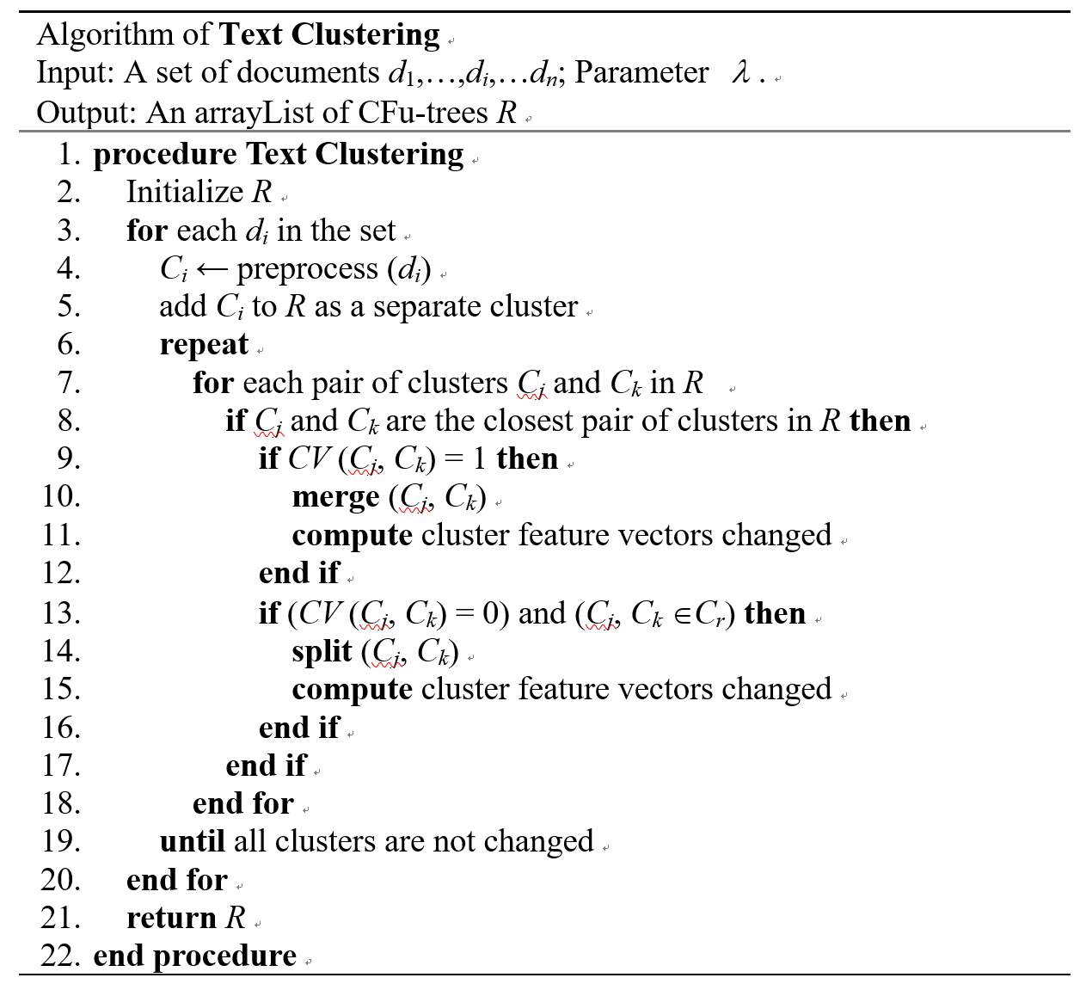

Slide 47
性能指标
性能标准
F-Measure

